Slide 1
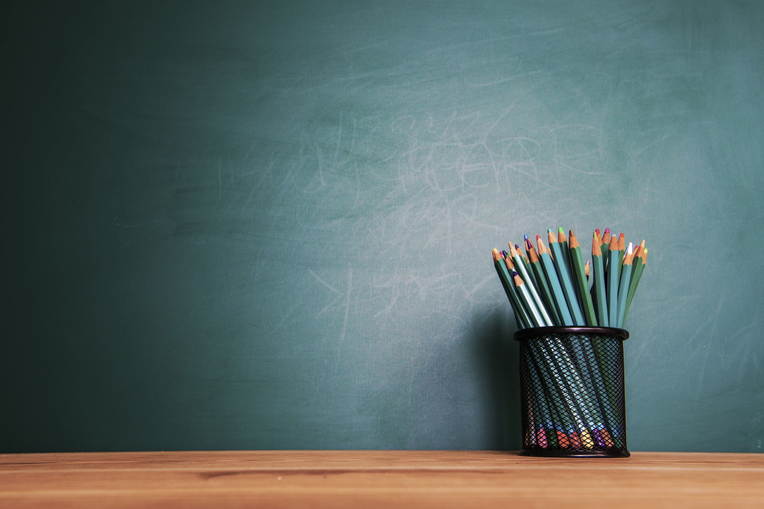

السلام عليكم ورحمة الله وبركاته ..
أهلاً وسهلاً بكم طالباتي العزيزات ..
الأستاذة : خلود العتيبي

Slide 2



Slide 3

طالبتي المجتهدة أسترجعي درسنــــا السابق .

Slide 4

التمهيـــد
عن جابِرِ بنِ سَمُرةَ -رضي الله عنه- قالَ :قال رسُولُ الله ﷺ : " ألا تصفونَ كَما تصُفُّ الملائِكة عِندَ رَبها " , فَقُلنا: يا رسُولَ الله وَكَيفَ تَصُفُّ المَلائِكةُ عِندَ رَبِّها ؟ قالَ : " يُتِمونَ الصُّفُوفَ الأُولَ وَيَتراصُّون فِي الصَفِّ ".
بالتعاون معَ مجموعتك :
أحدد من الحديث السابق طريقة الاصطفاف الصحيح في الصلاة:
التراص بين المصلين و إكمال الصف الأول فالأول .

Slide 5
موقفُ إمام الصلاة
وَ المأمومين.
موضوع الدرس
المادة: فقــه
اليــوم: الثلاثاء
التاريخ: / 10/ 1446 هـ

Slide 6

أهداف الدرس
طالبتي المجتهدة تصفحي كتابك صفحة 329 لمعرفة أهداف درسنا لهذا اليوم .

Slide 7
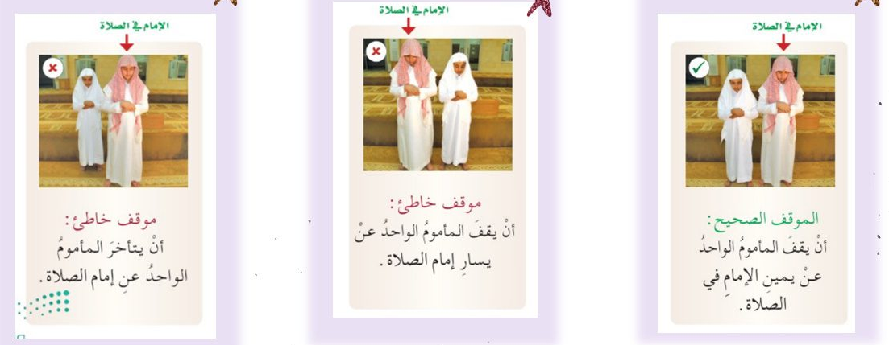
موقف المأمومِ الواحد في الصلاة
طالبتي المُجتهدة خلال قراءة الصورة , أين يقف إمام الصلاة

Slide 8
موقفُ المأموميــن
عن جابر بنِ عبدالله رضي الله عنهما , أنهُ كانَ يصلي على يمين النبي ﷺ , ثم جاء جبارُ بنُ صخرٍ فوقفَ عن يسـارِ النبي ﷺ , قالَ جابرٌ : فأخذَ رسُولُ اللهِ ﷺ بيدينا جميعاً فدفعنا حتى أقامنا خَلفهُ .

Slide 9

طالبتي المجتهدة من خلال ما سبق أين يقف المأمومين إذا كانوا إثنـان .
خلف الإمام .

Slide 10

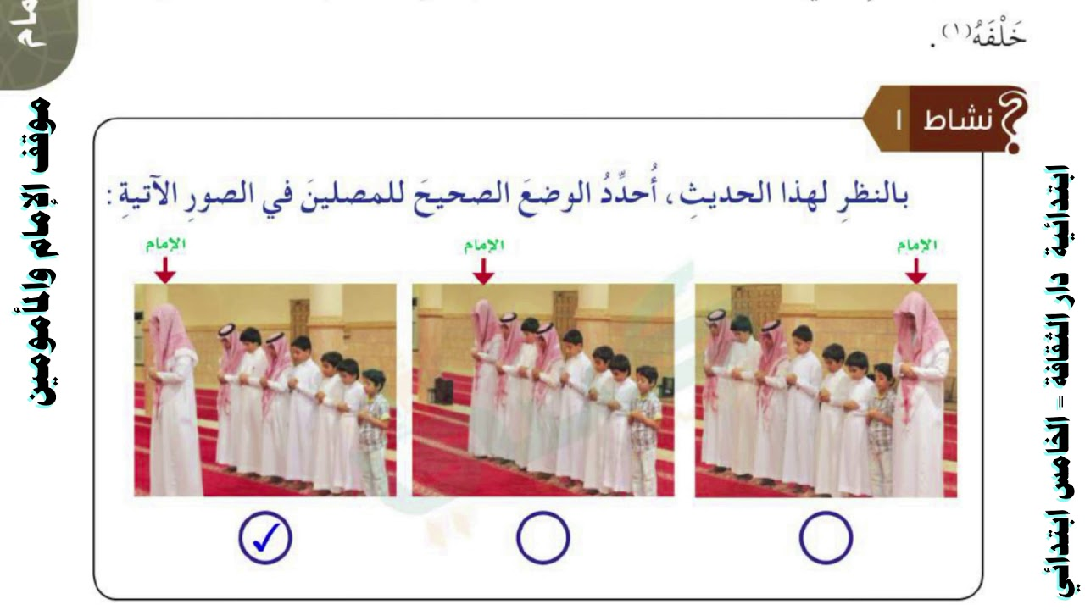
بالنظرِ لهذا الحديثِ , أُحدد الوضعَ الصحيحَ للمصليــن في الصور الآتيـة

Slide 11
شروط صحة اقتداء المأموم بالإمام
ثانياً :
إذا كان خارج المسجد
يصح اقتداؤه بشرطين:
أولاً :
إذا كان داخل المسجد
إذا كانوا في سطح المسجد أو في أسفله إذا سمعوا صوته.
إذا اتصلت الصفوف , أو رأى المأمون بعض الصفوف و إن لم تتصل مع سماع التكبير.
يصح اقتداؤه بالإمام بشرط سماع التكبيرأو يرى أحد المأمومين .

Slide 12

طالبتي المُجتهدة خلال دقيقة واحدة أين يقفن النساء إذا صلينا مع الرجال .
يصلينا خلف الرجال و يتأخرن عنهم .

Slide 13

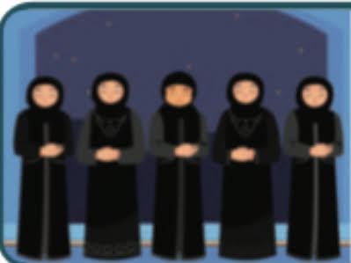
طالبتي المُجتهدة من خلال الصورة التي أمامك أين تقف المرأة إذا صلت بمجموعة من النساء .
فإنها تكون وسطهن في الصفِ .

Slide 14


Slide 15

الواجب

